Slide 1
Estatística aplicada a ensaios clínicos
RAL - 5838
Luís Vicente Garcia
lvgarcia@fmrp.usp.br
Faculdade de Medicina de Ribeirão Preto

Slide 2
Estatística aplicada a ensaios clínicos
aula 7

Slide 3
O caminho só existe quando você passa
Skank

Slide 4
Variável aleatória
possui resultados ou valores que tendem a variar
de uma observação para outra em razão de
fatores relacionados com a chance
representa um valor numérico associado
a cada um dos resultados
de um experimento probabilístico

Slide 5
Quando uma variável tem resultados
ou valores que tendem a variar de
uma observação para outra em razão
de fatores relacionados com
a chance ela recebe o nome de
Variável aleatória

Slide 6
Variável aleatória
discreta
contínua
contagens
qualquer valor de
determinado intervalo

Slide 7
Distribuição de
Probabilidades
é uma distribuição de frequências
para os resultados de um espaço amostral
as frequências são relativas ou probabilidades

Slide 8
Distribuição de
Probabilidades
Mostra a proporção das vezes que a
variável aleatória tende a assumir
cada um dos diversos valores

Slide 9
Distribuição de
Probabilidades
número de caras em duas jogadas de uma moeda
Resultado
CC
CK
KC
KK
VALOR DE V.A.
0
1
1
2
PROB.
1/4
1/4
1/4
1/4
Nº CARAS
0
1
1
2
P(x)
0,25
0,25
0,25
0,25
0,75

Slide 10
P(x)
0,50
0,25
0
1
2
número de caras em duas jogadas de uma moeda

Slide 11
Distribuição de
Probabilidades
é uma distribuição de frequências
para os resultados de um espaço amostral
as frequências são relativas ou probabilidades

Slide 12
Distribuição de
Probabilidades
Exemplo: feriadão na praia
P (chover) = 40%
P (não chover) = 60%

Slide 13
dia 1
dia 2
dia 3

Slide 14
chover = 40%
não chover = 60%
0,6x0,6x0,6
0,6x0,6x0,4
0,6x0,4x0,6
0,6x0,4x0,4
0,4x0,6x0,6
0,4x0,6x0,4
0,4x0,4x0,6
0,4x0,4x0,4
dia 2
dia 3

Slide 15
zero
0,216
1
0,144
1
0,144
2
0,096
1
0,144
2
0,096
0,096
2
3
0,064

Slide 16
dias com chuva
zero
0,216
1
0,144
0,144
1
2
0,096
1
0,144
2
0,096
0,096
2
3
0,064

Slide 17
distribuição de probabilidade
dias de chuva | contagem | probabilidade
zero | 1 | 0,216
um | 3 | 0,432
dois | 3 | 0,288
três | 1 | 0,064

Slide 18
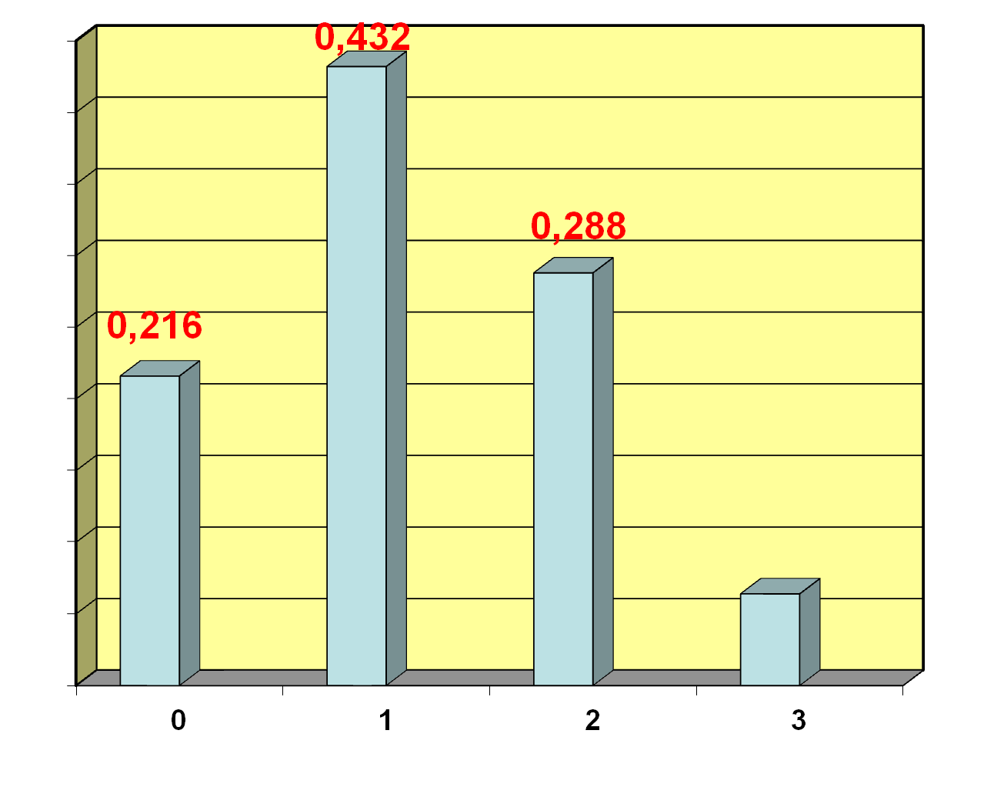
0,064

Slide 19
6,4

Slide 20
distribuição de probabilidade
discreta
uniforme
Bernoulli
binomial
geométrica
Poisson
distribuição de
probabilidade
variável
aleatória
contínua
uniforme
normal
exponencial

Slide 21
distribuição de probabilidade
Discretas
uniforme
Bernoulli
Binomial
geométrica
Poisson

Slide 22
distribuição discretas de probabilidade
x = número de respostas corretas
x = número de chegadas pontuais
x = número de pontos feitos num jogo

Slide 23
distribuição discreta de probabilidade
Uma distribuição discreta de probabilidade enumera cada valor possível da variável aleatória, bem como sua probabilidade.

Slide 24
distribuição discreta de probabilidade
número de filhos em cada família

Slide 25
distribuição discreta de probabilidade
Propriedades
Cada probabilidade precisa estar entre 0 e 1, inclusive.
A soma de todas as probabilidades é 1.

Slide 26
Histograma de probabilidade
Número de filhos
0
,
4
3
5
0,
4
0
0
,
3
5
5
0,
3
0
P(x)
0
,
2
0
6
0,
2
0
0,
1
0
0
,
0
0
4
0
0
1
2
3
0
1
2
3
x

Slide 27
distribuição discreta
A média
A variância
O desvio padrão

Slide 28
média
Calcule a média:
Multiplique cada valor por sua probabilidade. Some os produtos.
O valor esperado (a média) é de 1,763 FILHOS.

Slide 29
variância e desvio-padrão
A média é de 1,763 FILHOS.
μ
μ
P(x)
0,661
0,775
variância
O desvio padrão é de 0,775 FILHOS.

Slide 30
distribuição binomial
Características
O número de tentativas é fixo (n).
As n tentativas são independentes e repetidas em condições idênticas.
Para cada tentativa há dois resultados possíveis, S = sucesso ou F = fracasso.

Slide 31
distribuição binomial
Características
A probabilidade de sucesso numa tentativa única é p. P(S) = p
A probabilidade de fracasso é q. P(F) =q, onde p + q = 1
O problema central está em determinar a probabilidade de x sucessos em n tentativas, sendo x = 0 ou 1 ou 2 … n.
A variável aleatória x é uma contagem do número de sucessos em n tentativas.

Slide 32
Experimentos binomiais
convites para balada
sexta-feira à tarde
prova na segunda
Prova:
3 questões
5 alternativas cada
acerto mínimo = 2

Slide 33
teste
1 – Importante Primeiro Ministro da China – Mao Tsé:
a) Tang
c) Ting
e) Tung
b) Teng
d) Tong
2 – Importante cidade do oriente – Bag_ _:
a) dá
c) di
e) du
b) dé
d) dó
3 – Média é:
d) Soma dos valores/número valores
a) Leite + café
e) puxa-saquismo
b) Leite + açúcar
c) valores extremos/2

Slide 34
Probabilidades binomiais
P de 2 questões em três (5 alternativas)
CCC
CCE
CEC
ECC
CEE
ECE
EEC
EEE
P (acerto) = 0,2
P (erro) = 0,8
 | EEE | CEE ECE EEC | CCE CEC ECC | CCC
certas | 0 | 1 | 2 | 3
P(x)
0,512
0,384
0,096
0,008
P(x=3) = P(3 certas) = 0,2³ = 0,008
P(x=2) = P(2 certas) = 3 x 0,2² x 0,8 = 0,096
P(x=1) = P(1 certa) = 3 x 0,2 x 0,8² = 0,384
P(x=0) = P(0 certa) = 0,8³= 0,512

Slide 35
Probabilidades binomiais
P de 2 questões em três (5 alternativas)
CCC
CCE
CEC
ECC
CEE
ECE
EEC
EEE
P (acerto) = 0,2
P (erro) = 0,8
 | EEE | CEE ECE EEC | CCE CEC ECC | CCC
certas | 0 | 1 | 2 | 3
P(x)
0,512
0,384
0,096
0,008
0,104

Slide 36
Resultados do teste
número de questões corretas = X
Por que esse foi um experimento binomial?
Quais são os valores de n, p e q?
Quais são os valores possíveis de x?

Slide 37
Um teste de múltipla escolha tem 5 questões, cada qual com cinco alternativas, uma delas correta. Você quer saber qual a probabilidade de ‘chutar’ certo em exatamente 3 questões.
Determine n, p, q e x.
n = 5
p = 1/5
q = 4/5
x = 3
Um médico lhe diz que certa cirurgia é bem-sucedida em 80% das vezes. Se a cirurgia for realizada sete vezes, determine a probabilidade de ser bem-sucedida em exatamente seis. Determine n, p, q e x.
q = 0,20
n = 7
p = 0,80
x = 6

Slide 38
distribuição binomial
a probabilidade de ocorrerem exatamente x sucessos em n tentativas é de:

Slide 39
distribuição binomial
Teste com cinco questões e quatro alternativas
calcular a probabilidade de alguém não acertar nenhuma questão, exatamente uma, duas, três, quatro ou todas as cinco questões do teste.
(0,25)⁰ (0,75)⁵ = 0,237
(0,25)¹ (0,75)⁴ = 0,396
(0,25)² (0,75)³ = 0,264
P(3) = 0,088
P(4) = 0,015
P(5) = 0,001

Slide 40
distribuição binomial
x P(x)
0 0,237
1 0,396
2 0,264
3 0,088
4 0,015
5 0,001
Histograma binomial
0,
4
0
0,
3
9
6
0,
3
0
0,
2
9
4
0,
2
3
7
0,
2
0
0,
1
0
0,
0
8
8
0,
0
1
5
0,
0
0
1
0
0
1
2
3
4
5
x
Notes:
Discuss the areas of each rectangle and the connection to the probability the particular random variable occurs.

Slide 41
parâmetros para um experimento binomial
Média:
Variância:
Desvio padrão:
Notes:
Have students compare these answers to the ones obtained from the general formula.

Slide 42
parâmetros para um experimento binomial
Média:
Variância:
Desvio padrão:
5(0,25)
1,25
5(0,25)(0,75)
0,9375
0,9375
0,968
Notes:
Have students compare these answers to the ones obtained from the general formula.

Slide 43
distribuição geométrica
distribuição geométrica é uma distribuição discreta de probabilidade da variável aleatória x com as seguintes condições:
A tentativa é repetida até que o sucesso ocorra.
As sucessivas tentativas são independentes entre si.
A probabilidade de sucesso é a mesma a cada tentativa
A probabilidade de que o primeiro sucesso ocorra na tentativa número x é: P(x) = (q)^{x – 1}p
, onde q = 1 – p.

Slide 44
distribuição geométrica
Segundo uma pesquisa de mercado, a probabilidade de que cada pessoa que entra em determinada loja faça uma compra é de 0,30.
A probabilidade de que a primeira compra seja feita pela primeira pessoa que entrar na loja é de 0,30. Ou seja: P(1) = 0,30.
A probabilidade de que a primeira compra seja feita pela segunda pessoa que entrar na loja é de (0,70) (0,30). Logo, P(2) = (0,70) (0,30) = 0,21.
A probabilidade de que a primeira compra seja feita pela terceira pessoa que entrar na loja é de (0,70)(0,70)(0,30). Logo, P(3) = (0,70) (0,70) (0,30) = 0,147.
A probabilidade de que a primeira compra seja feita pela pessoa número x é de P(x) = (0,70)^{x – 4}(0,30)

Slide 45
distribuição geométrica
Um fabricante de cereais colocou uma peça premiada nas embalagens de seu produto. A probabilidade de ganhar um prêmio é de um para quatro. Determine a probabilidade de que você:
a) ganhe seu primeiro prêmio na quarta compra;
b) ganhe seu primeiro prêmio na segunda ou terceira compra;
c) não ganhe nenhum prêmio nas quatro primeiras compras.
P(4) = (0,75)^{3 .} (0,25) = 0,1055
P(2) = (0,75)¹(0,25) = 0,1875 e
P(3) = (0,75)²(0,25) = 0,1406
Logo, P(2 ou 3) = 0,1875 + 0,1406 = 0,3281
1 – (P(1) + P(2) + P(3) + P(4))
1 – ( 0,25 + 0,1875 + 0,1406 + 0,1055)
= 1 – 0,6836 = 0,3164

Slide 46
distribuição de Poisson
A distribuição de Poisson é uma distribuição discreta de probabilidade de uma variável aleatória x com as seguintes condições:
1. O experimento consiste em contar o número de vezes, x, que um evento ocorre num intervalo de tempo, área ou espaço.
2. A probabilidade de que o evento ocorra é a mesma em cada intervalo.
3. O número de ocorrências em um intervalo independe do número de ocorrências em outro.
A probabilidade de exatamente x ocorrências em um intervalo é
e é um número irracional aproximadamente igual a 2,71828.
μ é o número médio de ocorrências por intervalo.

Slide 47
distribuição de Poisson
Estima-se que, em todo o mundo, os tubarões matem dez pessoas por ano. Determine a probabilidade:
a) de que três pessoas sejam mortas por tubarões este ano
b) de que duas ou três pessoas sejam mortas por tubarões este ano
(2,71828)^{–10}
0,0076
(2,71828)^{–10}
0,0023
P(3) = 0,0076
P(2 ou 3) = 0,0023 + 0,0076 = 0,0099

Slide 48
distribuição de probabilidade
Contínuas
uniforme
Normal
Exponencial

Slide 49
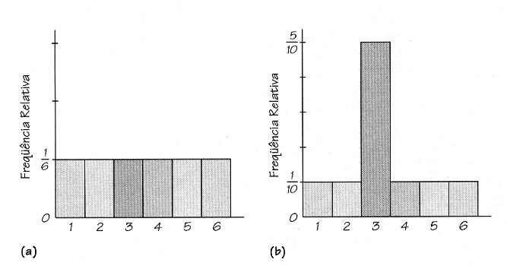
distribuição de probabilidade
CONTÍNUAS
Uniforme
x

Slide 50
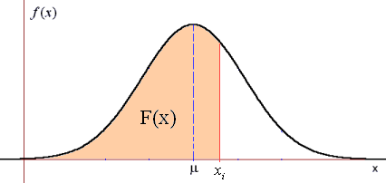
distribuição de probabilidade
CONTÍNUAS
Normal

Slide 51
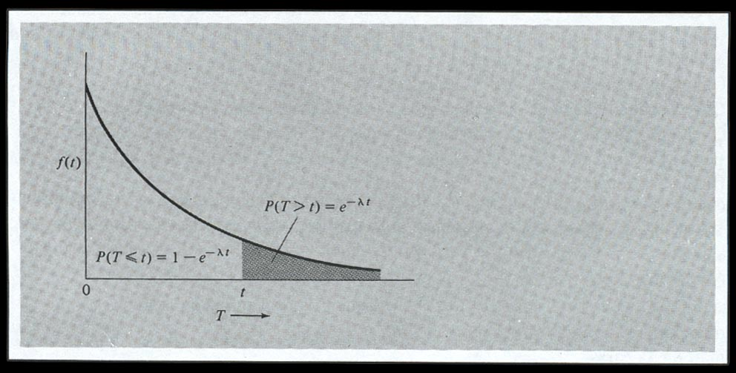
distribuição de probabilidade
CONTÍNUAS
Exponencial

Slide 52
Teorema de Chebychev
A proporção (ou fração) de qualquer
conjunto de dados a menos
de k desvios-padrão a contar da média
é sempre
ao menos 1 – 1/K²
K é um número positivo maior do que 1

Slide 53
Teorema de Chebychev
Consequências para k = 2 e k = 3
Ao menos ¾ (75%) de todos
os valores estão
no intervalo entre –2 e +2 desvios-padrão

Slide 54
Teorema de Chebychev
Consequências para k = 2 e k = 3
Ao menos 8/9 (89%) de todos
os valores estão
no intervalo entre –3 e +3 desvios-padrão

Slide 55
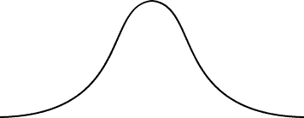
curva normal
x
Suas média, mediana e moda são iguais.
Tem forma de sino e é simétrica em torno da média.
A área total sob a curva é de 100%.

Slide 56
curva normal
Ponto de inflexão
Ponto de inflexão
x
À medida que a curva se afasta da média, aproxima-se cada vez mais do eixo x, mas nunca o toca.
Os pontos em que a curvatura muda são chamados pontos de inflexão. O gráfico curva-se para baixo entre os pontos de inflexão e, para cima, à esquerda e à direita deles.

Slide 57
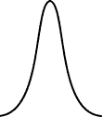
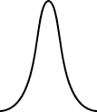
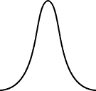
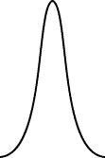
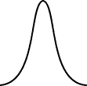
Médias e desvios-padrão
Curvas com médias diferentes e o mesmo desvio padrão
10
11
12
13
14
15
16
17
18
19
20
Curvas com médias diferentes e desvios padrão diferentes
9
10
11
12
13
14
15
16
17
18
19
20
21
22

Slide 58
Regra Empírica
68%
a área entre (– 1dp) e (+1dp) é de
cerca de 68%

Slide 59
Regra Empírica
95
a área entre (– 2dp) e (+2dp) é de
cerca de 95%

Slide 60
Regra Empírica
99%
a área entre (– 3dp) e (+3dp) é de
cerca de 99,7%

Slide 61
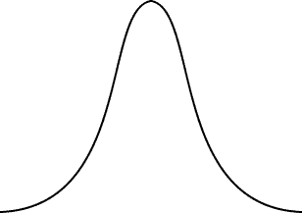
A distribuição normal padrão
A distribuição normal padrão tem média 0 e desvio padrão de 1.
Se usar escores z, você pode transformar qualquer distribuição normal numa distribuição normal padrão.
z
–4
–3
–2
–1
0
1
2
3
4

Slide 62
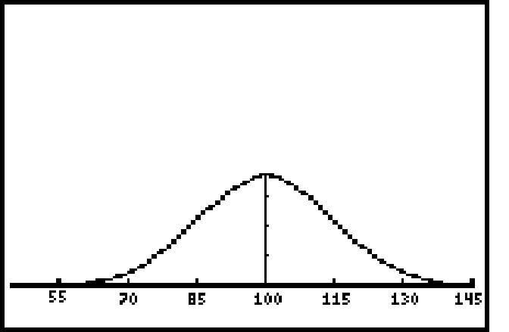
QI

Slide 63
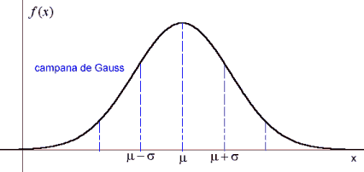
QI masculino:dp = 10
70
80
90
100
110
120
130
68%

Slide 64
QI masculino:dp = 10
70
80
90
100
110
120
130
95%

Slide 65
QI masculino:dp = 10
70
80
90
100
110
120
130
99%

Slide 66
QI FEMININO:dp = 5
75
90
95
100
105
110
115
68%

Slide 67
QI FEMININO:dp = 5
75
90
95
100
105
110
115
95%

Slide 68
QI FEMININO:dp = 5
75
90
95
100
105
110
115
99%

